Slide 1



ESF II projekt Západočeské univerzity v Plzni
reg. č. CZ.02.2.69/0.0/0.0/18_056/0013239

Slide 2
Od Hippokrata až po 21. století: faktory, které ovlivňují lidské zdraví I.
Geografie zdraví: přednáška č. 1
Vymezení disciplíny; definice; faktory

Slide 3

GEOGRAFIE | ZDRAVÍ
Co znamenají tyto pojmy?
1) Geografie = vědecká disciplína; pokuste se napsat vlastní definici
Zdroj:
https://www.kids-world-travel-guide.com/geography-for-kids.html

Slide 4
Geografie…
..se zabývá místy a vztahy mezi lidmi a jejich životním prostředím.
… zkoumá jednak fyzické vlastnosti zemského povrchu, ale též lidskými společenstvími, které jej obývají.
…rovněž se zabývá, jaký dopad mají konkrétní místa na lidi.
…snaží se porozumět tomu, proč se jednotlivé aspekty životního prostředí nachází zrovna na daném místě, a jak se rozvíjí a mění během času.
Notes:
Geography is the study of places and the relationships between people and their environments. Geographers explore both the physical properties of Earth’s surface and the human societies spread across it. They also examine how human culture interacts with the natural environment and the way that locations and places can have an impact on people. Geography seeks to understand where things are found, why they are there, and how they develop and change over time.

Slide 5
Geography
Geography is the study of places and the relationships between people and their environments. Geographers explore both the physical properties of Earth’s surface and the human societies spread across it. They also examine how human culture interacts with the natural environment and the way that locations and places can have an impact on people. Geography seeks to understand where things are found, why they are there, and how they develop and change over time.
Zdroj: https://www.nationalgeographic.org/education/what-is-geography/
Notes:
Jak to zní v originále

Slide 6

GEOGRAFIE | ZDRAVÍ
Co znamenají tyto pojmy?
2) zdraví = pokuste se napsat vlastní definici
Zdroj: https://www.verywellhealth.com/

Slide 7
Zdraví
Zdraví je stav kompletního fyzického, mentálního a sociálního blaha, a ne jen nutně absence nemoci, vady či slabosti.
Zdroj: WHO, 1946
Zdraví je schopnost vést společensky a ekonomicky plodný život.
Zdroj: WHO, 2000
Zdraví je průběžné vlastnictví, které může být měřeno individuální schopností jednotlivce se vypořádat se širokým spektrem různě silných škodlivých elementů, které mohou být chemické, fyzikální, infekční, psychologické a sociální povahy.
Zdroj: J.R.Audy, 1971 in Meade, Emch 2010, s. 27; vlastní překlad)
Notes:
Zdraví vlastnictví, což je ekonomický termín
Tvé zdraví a ekonomický/společenský status, který s tím koreluje, je ovlivněno tím, kde ses narodil a/nebo kde jsi žil/kde žiješ.
Your health and economical/social status that correlates with it, depends where you were born or have been living.
Health is a state of complete physical, mental and social well-being and not merely the absence of disease or infirmity
„Continuing property that can be measured by an individual‘s ability to rally from a wide range and considerable amplitudes of insults (stimuli; hazards); the insults being chemical, physical, infectious, psychological and social.“

Slide 8
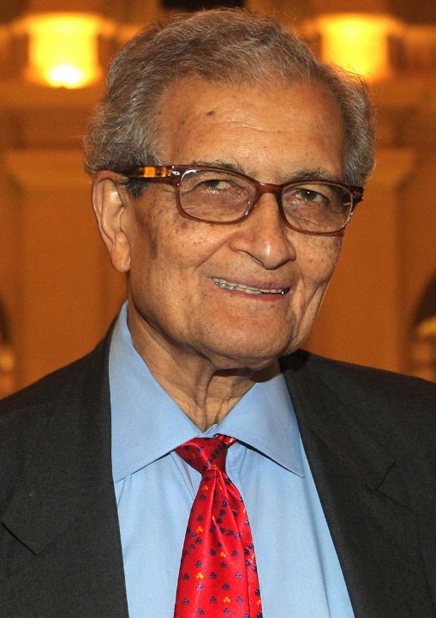
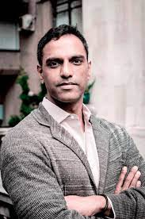

Amartya Sen
Zdroj: Wikipedia
Sridhar Venkatapuram
Zdroj: Research Portal, King‘s College
Zdroj: Willey
…people‘s health or clinical ‘health outcomes‘ …are significantly socially produced by a range of political, economical, legal, cultural and religious institutions… (Sen in Venkatapuram, 2010, s. 3)

Slide 9
GEOGRAFIE | ZDRAVÍ
Spojme nyní oba pojmy dohromady
Fyzická geografie
Lékařské vědy
Geografie zdraví
Lékařská geografie
Humánní geografie
Zdroj: Preis, 2008

Slide 10
Lékařská geografie studuje tak komplexně, jak je to jen možné, vazby mezi zdravím a nemocí, s cílem rozšířit znalosti o etiologii nemoci a podpořit tak adaptabilní interakce populace, jejího chování a prostředím, v němž populace žije.
Zdroj: Earickson, R.J., Greenberg, M. R., Lewis, N.D. et al. (1989); vlastní překlad
Lékařská geografie je styčnou plochou mezi přírodním a kulturním prostředím. Snaží se odpovídat na otázky, co šíření dané nemoci podporuje, a co ji naopak brzdí.
Zdroj: Meade, Emch, 2010
Notes:
…in order to advance knowledge of disease etiology and
Originál: seeks to understand as holistically as possible the correlates of health and disease… to promote adaptable population/behavior/environment interactions.
Etiologie: zkoumá zevní i vnitřní příčiny nemocí

Slide 11
Záleží na tom, kde se člověk narodí. Tato skutečnost ovlivní:
Jeho zdraví;
Ekonomický status;
Společenské postavení;
Notes:
Health: economical, social and spatial (geographical) aspects
Geography of life really matters!

Slide 12
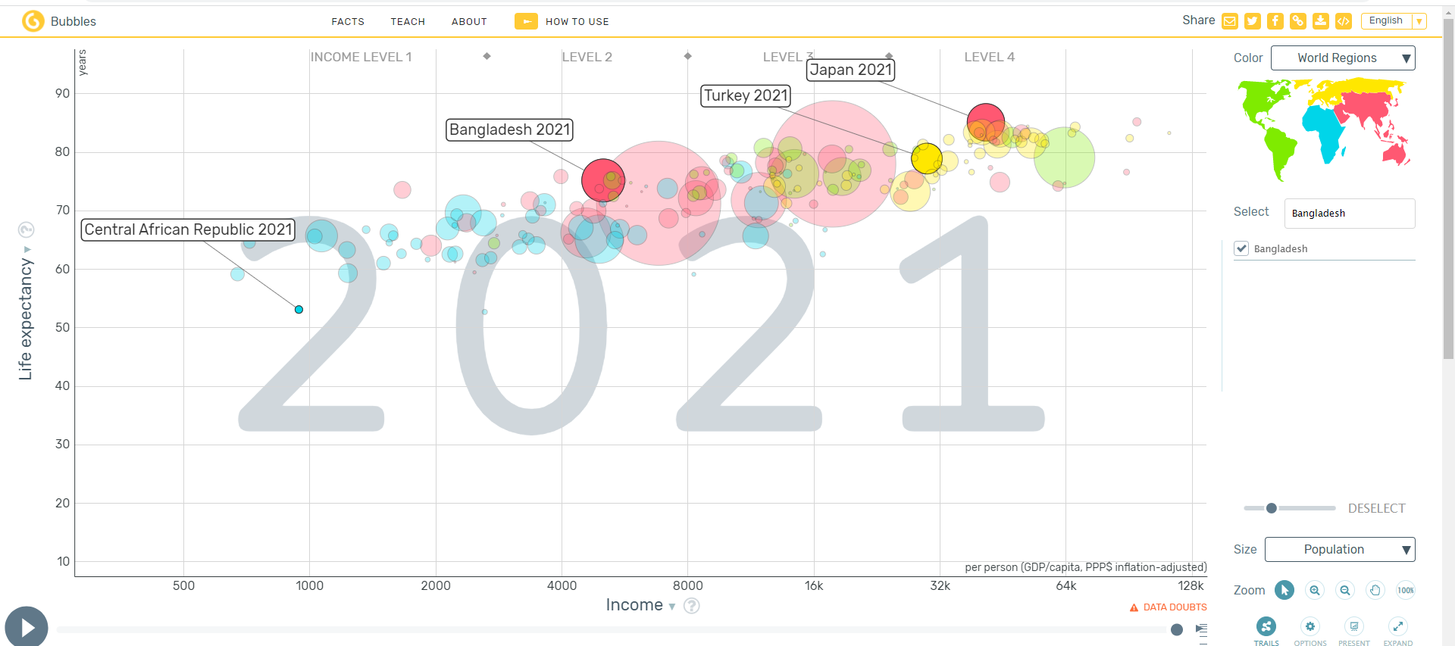
85,1
78,9
75,1
53,1
Zdroj: Gapminder
Pokud se člověk v roce 2021 narodil ve Středoafrické republice, měl v průměru šanci žít o 32 let méně, než ten, kdo se narodil v Japonsku!
Vazba mezi průměrným věkem dožití a hospodářstvím státu.

Slide 13
Faktory, ovlivňující lidské zdraví a jejich geografický kontext
Zdraví je průběžné vlastnictví, které může být měřeno individuální schopností jednotlivce se vypořádat se širokým spektrem různě silných škodlivých elementů, které mohou být chemické, fyzikální, infekční, psychologické a sociální povahy.
Zdroj: J.R.Audy, 1971 in Meade, Emch 2010, s. 27

Slide 14
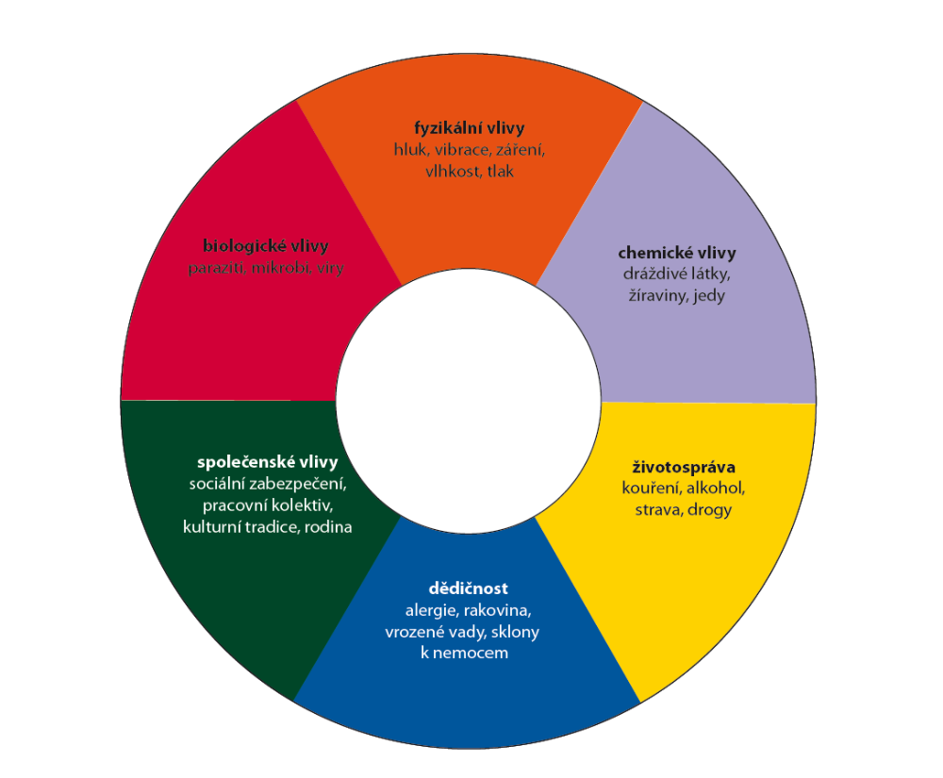
Rizika a hazardy, které ovlivňují lidské zdraví
Zdroj: Nováček, 2010

Slide 15
Faktory, které ovlivňují lidské zdraví
To, kde žiješ, ovlivňuje:
- Riziko nákazy,
Přístup k základním zdrojům potravy, pitné vody a zdravotnickým službám
Typ ubytování
Koncepty/strategie péče o lidské zdraví

Slide 16
Přírodní faktory |  | Socioekonomické faktory
Meteorologické | Klimatické |  | Demografické | Etnografické
Geologické; geomorfologické |  | Vliv průmyslu nebo těžby
Hydrologické |  | Vliv zemědělství
Biotické |  | Vliv dopravy | migrace
Pedologické |  | Výživa
Zdroj: Kočárek (2004); upraveno

Slide 17
Přírodní faktory |  | Socioekonomické faktory
Meteorologické | Klimatické | Horké | studené klima; vlhkost; bouře a meteorologické jevy | Demografické | Etnografické | Typy sídel; slumy; náboženské a rituální praktiky; společenské konvence
Geologické; geomorfologické | Vulkanická činnost; zemětřesení; sesuvy půdy; tsunami; nadmořská výška | Vliv průmyslu nebo těžby | Znečištění životního prostředí toxickými, karcinogenními, alergenními látkami
Hydrologické | Záplavy, povodně; infekční a parazitární choroby | Vliv zemědělství | Eutrofizace, acidifikace vodních zdrojů; intenzivní způsob chovu domácích zvířat
Biotické | Organismy jako pokrm; organismy, produkující toxické látky; nejedovatí živočichové schopni napadnout člověka; bodavý hmyz | Vliv dopravy | migrace | Migrace, turistika a dopravní dostupnost do medicínsky rizikových oblastí; těžké kovy a NOx v ovzduší
Pedologické | Půda a horniny jako podklad pro genezi hub a bakterií | Výživa | Nedostatečný přísun kalorií nebo naopak „západní“ způsob stravování
Zdroj: Kočárek (2004); upraveno

Slide 18
Shrnutí
GZ: Progresivní disciplína
Široké pole působnosti pro výzkum
„Dotýká se“ lidského zdraví – tedy toho, co si každý člověk nesmírně cení
Může přispět k řešení a strategiím, které podporuje „well-being“

